Slide 1
Gestione e conservazione documentazione clinica e materiale radiografico
Dr.ssa Silvia Coronelli
ANDI Milano Lodi Monza Brianza

Slide 2
COS’E’ UN DOCUMENTO?
dal latino documentum, derivato a sua volta da docère cioè “informare, far sapere, insegnare”, significava “testimonianza”, cioè “prova”.
dall’Enciclopedia italiana Treccani «documento» : qualsiasi oggetto materiale in grado di rappresentare e far conoscere un determinato fatto storico.
Si tratta di fatti e oggetti, dunque, o meglio, nell’ambito sanitario, di atti e oggetti: i primi sono ricoveri, visite ambulatoriali, esami di laboratorio e strumentali, prestazioni riabilitative e infermieristiche, che sono variamente rappresentati con scritti, immagini e sistemi informatici (gli oggetti della definizione), strumenti di lavoro fondamentali nella quotidianità di ogni operatore sanitario, che ne è al tempo stesso produttore e fruitore.

Slide 3
Poiché ogni definizione si completa con la descrizione dell’oggetto da definire, vale a dire con l’elenco delle sue caratteristiche e proprietà, val la pena chiarire che i componenti di un documento sono:
il contenuto (le informazioni);
il supporto fisico (analogico, registrato su supporto cartaceo o digitale, registrato su supporto elettronico, o misto);
la forma, a sua volta distinguibile in:
fisica (la forma di presentazione grafica, iconografica, fonica, visiva, audiovisiva, informatica…);
intellettuale (la forma di trattazione o, in altri termini, la struttura logica e la configurazione dell’informazione).

Slide 4
La coesistenza di documenti cartacei e documenti informatici formati digitalmente nel percorso di cure di un paziente pone un problema rispetto alla necessità di far confluire nel medesimo fascicolo le due fattispecie documentali. L’obiettivo futuro di gestione dell’intera documentazione afferente alla cartella clinica in maniera elettronica presuppone che si acquisisca “[…] tramite scanner (o altri strumenti idonei all’acquisizione ottica di immagini, n.d.r) l’intera documentazione cartacea afferente alla cartella clinica che non possa essere informatizzata (ad es. consensi informati e referti cartacei di strutture sanitarie terze) […]”.
Tale operazione consentirà, infatti, di ottenere documenti informatici costituenti “copia per immagine su supporto informatico di documento analogico”, aventi cioè contenuto e forma identici a quelli dei documenti da cui sono tratti (Validità legale del documento).

Slide 5
La cartella clinica, ha una funzione di base informativa (ricerca, formazione, dati amministrativi e gestionali), consente la tracciabilità documentale (responsabilità azioni, cronologia e tempistica, modalità di esecuzione), nonché, la facilità d’integrazione di competenze multiprofessionali nel processo diagnostico-terapeutico.
In ambulatori e poliambulatori, la cartella clinica è strumento organizzativo e gestionale ed in quanto atto pubblico (poiché compilato da un pubblico ufficiale nell’esercizio delle sue funzioni) è sottoposto a specifica normativa e fidefacente, cioè fa fede fino a querela per falso.
Quello redatto da un operatore sanitario libero professionista con la funzione di esercente un servizio di pubblica necessità è considerato scrittura privata (idoneo a provare, ma non destinato alla prova).

Slide 6
si ricorda in sintesi che, per prevalente giurisprudenza, gli operatori sanitari ospedalieri e convenzionati con il SSN con potere autoritativo e certificativo sono pubblici ufficiali.
Per contro, il medico ospedaliero nella sua attività intra moenia come pure il libero professionista non hanno veste di pubblico ufficiale (Cassazione pen. Sez. VI, n. 1128 del 6.2.1997).

Slide 7
La Cartella Clinica - Obbligo
L’obbligo di cartella clinica esiste per:
Strutture Pubbliche
Strutture Private convenzionate col SSN
Case di Cura Private (dal 1977), obbligatoria ma senza carattere di atto pubblico, solo di promemoria privato dell’attività svolta

Slide 8
Per quanto riguarda lo studio privato libero professionale, non esiste una normativa che obblighi alla tenuta della cartella clinica.
Tuttavia ciò costituisce un’ottima regola di professionalità, oltre che una forma di tutela.
Inoltre rispetta gli articoli 25 (documentazione clinica) e 26 (cartella clinica) del Codice Deontologico.
Trattandosi non di atto pubblico, al termine delle cure l’odontoiatra può decidere di consegnare al paziente la scheda clinica o distruggerla, senza che il paziente debba autorizzarlo.
E’ ovvio che, in caso di contestazione, toccando al sanitario l’ «onere della prova», l’assenza di tale documentazione costituirà elemento di prova negativo.
Notes:
Bada che in ambito civile il contratto medico paziente si basa su «obbligo di mezzi», ma in chirurgia estetica e odontoiatria protesica e orto, diventa di risultato. Lo stesso accade se non hai documenatzione

Slide 9
Art. 25 Documentazione sanitaria
Il medico deve, nell’interesse esclusivo della persona assistita, mettere la documentazione clinica in suo possesso a disposizione della stessa o del suo rappresentante legale o di medici e istituzioni da essa indicati per iscritto.
Il medico, nei casi di arruolamento in protocolli di ricerca, registra i modi e i tempi dell’informazione e del consenso informato anche relativamente al trattamento dei dati sensibili.

Slide 10
Art. 26 Cartella clinica
Il medico redige la cartella clinica, quale documento essenziale dell’evento ricovero, con completezza, chiarezza e diligenza e ne tutela la riservatezza; le eventuali correzioni vanno motivate e sottoscritte.
Il medico riporta nella cartella clinica i dati anamnestici e quelli obiettivi relativi alla condizione clinica e alle attività diagnostico-terapeutiche a tal fine praticate; registra il decorso clinico assistenziale nel suo contestuale manifestarsi o nell’eventuale pianificazione anticipata delle cure nel caso di paziente con malattia progressiva, garantendo la tracciabilità della sua redazione.
Il medico registra nella cartella clinica i modi e i tempi dell’informazione e i termini del consenso o dissenso della persona assistita o del suo rappresentante legale anche relativamente al trattamento dei dati sensibili, in particolare in casi di arruolamento in protocolli di ricerca.

Slide 11
Ne deriva che, pur in assenza di obbligo, sia fortemente consigliabile conservare la documentazione clinica per il periodo pari alla prescrizione dell’azione di risarcimento del danno.

Slide 12
Ma come essere conformi alla normativa cartella clinica?
Quali sono i requisiti essenziali?
Come gestire la conservazione della cartella clinica, etc?

Slide 13
Gli aspetti fondamentali della normativa cartella clinica
Compilazione
Conservazione
Archiviazione
Tutela della riservatezza
Segreto professionale

Slide 14
1. Compilazione cartella clinica
Ogni cartella clinica nella sua veste di raccolta organica e funzionale dei dati, a seconda della branca specialistica, si deve comporre di diverse parti, tutte individuabili in modo da garantire una semplice e rapida visualizzazione.
È indispensabile che la cartella clinica contenga specifici elementi (generalità paziente, terapia, consensi e dichiarazioni di volontà, etc) e risponda ai requisiti essenziali previsti per la compilazione di qualsiasi certificazione sanitaria.

Slide 15
Requisiti essenziali per la compilazione
la chiarezza, il contenuto della cartella clinica deve essere chiaramente leggibile e comprensibile, anche da persone non esperte quali possono essere i pazienti
la veridicità, dati ed eventi vanno annotati in una cartella clinica contestualmente al loro verificarsi o nell’immediata successione degli stessi,
la rintracciabilità, ovvero la possibilità di poter risalire a tutte le attività, agli esecutori, ai materiali ed ai documenti che costituiscono la sottoscrizione della stessa,
l’accuratezza, relativamente ai dati ed alle informazioni prodotte. Ossia, ogni struttura sanitaria deve definire con apposito regolamento procedure atte a garantire l’accuratezza dei dati prodotti e delle loro eventuali trascrizioni,
la pertinenza, ovvero la correlazione delle informazioni riportate in cartella rispetto sia alle esigenze informative definite, sia dalle condizioni cliniche del paziente,
la completezza, ovvero l’inserimento in cartella di tutti gli elementi che compongono un dato evento.

Slide 16
Nella cartella clinica redatta in formato digitale (documento informatico), invece, pur sempre trattandosi di un documento amministrativo con natura di atto pubblico, è necessario inoltre garantire (secondo quanto disciplinato dalla normativa cartella clinica): autenticità, l’attribuzione di diverse annotazioni ai diversi soggetti che sono intervenuti nella sua stesura, integrità e non modificabilità, possibile estrazione di copie.

Slide 17
2.Conservazione cartella clinica
La corretta gestione della cartella clinica ne include una adeguata conservazione, sia durante il tempo di apertura del documento, sia successivamente alla chiusura. La struttura ambulatoriale di fatto, deve predisporre, documentare e mantenere attive procedure di custodia che garantiscano sia l’integrità della documentazione (non manomissione, non danneggiamento, non smarrimento), sia l’accessibilità ai soli aventi diritto.
Considerata anche in virtù della tutela della privacy, la custodia della cartella clinica rientra anch’essa nell’alveo dei trattamenti di dati personali sensibili.

Slide 18
3.Archiviazione cartella clinica
L’archiviazione della cartella clinica deve riguardare esclusivamente cartelle cliniche chiuse, e come tali insuscettibili di modifiche. Secondo la normativa cartella clinica, la responsabilità della custodia delle cartelle cliniche è del direttore sanitario che riveste la qualifica di responsabile del trattamento dei dati personali sensibili e deve predisporre apposito archivio autonomo (indipendente dalle Unità Operative di produzione della documentazione sanitaria) a cui affidare la conservazione della documentazione sanitaria. Caratteristiche basilari dell’archivio sono la centralizzazione, la semplicità e precisione nell’archiviazione, la rapidità di consultazione (oggi sempre più facilitato dalla progressiva dematerializzazione documentale ed informatizzazione degli archivi).

Slide 19
È importante distinguere che: • In regime di degenza, la Cartella Clinica, richiede conservazione temporalmente illimitata, poiché rappresenta atto pubblico indispensabile a fornire certezza dei fatti, oltre a costituire una preziosa fonte documentale per le ricerche di carattere storico sanitario. • In regime ambulatoriale, invece, cartella clinica e annesso materiale diagnostico devono essere conservati per un periodo di almeno 10 anni.

Slide 20
4.Tutela della Riservatezza
Tutte le informazioni contenute nella cartella clinica sono per legge considerate strettamente riservate e personali e di conseguenza non possono essere divulgate a meno che non vi sia una richiesta dell’interessato.

Slide 21
La scheda sanitaria può essere rilasciata:
al diretto interessato
al tutore o a chi esercita la patria potestà in caso di minore o incapace
a persona fornita di delega
all’Autorità giudiziaria
agli enti previdenziali (INAIL, INPS, ecc.)
al S.S.N.
agli eredi legittimi con riserva per determinate notizie
per raccolte epidemiologiche scientifico-statistico purché sia mantenuto l’anonimato

Slide 22
La scheda sanitaria non può essere rilasciata:
a terzi se non muniti di delega (compresi il coniuge o i parenti stretti)
ad altri medici senza la autorizzazione del paziente
ai patronati
ai Ministeri e all’Autorità di PS solo le notizie a seguito di precisi quesiti di ordine sanitario

Slide 23
Nel caso in cui i dati personali si riferiscano a persone decedute, il diritto di accesso a dati personali può essere esercitato da chi ha un interesse proprio o agisce a tutela dell’interessato o per ragioni familiari meritevoli di protezione

Slide 24
Copia della cartella clinica di un defunto può essere richiesta dai legittimari della stesso (ex. art. 536 c.c.) e precisamente: il coniuge, i figli legittimi, i figli naturali, in mancanza dei predetti gli ascendenti legittimi, nonché, dagli eredi testamentari.
Al momento del rilascio il richiedente dovrà presentare una autocertificazione attestante la qualità di legittimo erede, la relazione di parentale esistente con il defunto nonché l’indicazione dei dati anagrafici del paziente, della data di entrata, dimissione o decesso e l’indicazione precisa della clinica/reparto in cui il paziente è stato ricoverato. Quando le persone indicate nel comma precedente siano più e vi è dissenso, decide l’autorità giudiziaria.

Slide 25
5.Il segreto professionale
La cartella clinica è un atto riservato dell’attività sanitaria, per cui chiunque venga a conoscenza di notizie in essa contenute, deve ritenersi obbligato al segreto professionale e quindi soggetto alla disciplina giuridica del segreto professionale. Illegittima divulgazione del contenuto della cartella clinica può condurre a conseguenze di ordine penale per violazione del segreto professionale e di quello d’ufficio.

Slide 26
Se nello studio medico lavora una segretaria con accesso alle schede sanitarie, il medico titolare deve darle l’autorizzazione scritta specificando per quali competenza è autorizzata a consultare la scheda sanitaria.
Tale autorizzazione deve essere conservata dal titolare e dalla segretaria e essere disponibile in studio per eventuali controlli e rinnovata tutte le volte che viene cambiata la segretaria e comunque almeno una volta all’anno. Le schede sanitarie debbono essere custodite in uno schedario dotato di serratura se ai locali accedono persone diverse dal medico titolare e in caso di scheda sanitaria informatizzata deve essere prevista una password per l’accesso al programma contenente i dati sanitari.

Slide 27
Responsabilità
I principali illeciti riguardanti la documentazione sanitaria sono:
la violazione del segreto professionale (art. 622 c.p.).
la violazione della privacy (o, meglio, le inosservanze al Regolamento Privacy);
il falso materiale (artt. 476, 477 e 485 c.p.);
il falso ideologico (artt. 479, 480 e 481c.p.);
la truffa (artt. 640 e 640 bis c.p.);
Sono reato, inoltre, la soppressione, distruzione, o occultamento di documenti sanitari (art. 490 c.p.).

Slide 28
Il falso materiale attiene alla contraffazione documentale (cioè alla creazione di un documento da parte di colui che non ne è l’autore) o alle alterazioni (cioè alla modifica del documento originale), quali cancellature, abrasioni o aggiunte successive. Anche qui ci deve essere la volontà di modificare la verità, se scrivi sx sopra dx e non firmi la correzione, non hai inteso falsificare, anche se di fatto l’hai fatto
il reato di falso ideologico quando si attestano come autentici fatti non rispondenti a verità (es. certificato di morte senza aver visitato la salma, malattia senza aver visitato il malato, se invece malattia x diagnosi errata non c’è dolo, non c’è colpa)
Quando una falsa certificazione determina la costituzione di diritti in favore del richiedente, con possibili oneri a carico di terzi o a carico dello Stato, si concreta il reato di truffa

Slide 29
FUNZIONE DOCUMENTI CLINICI
Fornire base informativa per le decisioni
Garantire continuità assistenziale
Facilitare l’integrazione operativa tra più professionisti
Tracciare le attività svolte
Contribuire a una buona gestione del rischio di eventi avversi
Costituire una fonte di dati
Semplificare e rendere più soddisfacente il lavoro

Slide 30
Chi la compila
Medico: può operare liberamente e lasciare traccia del suo operato
Igienista Dentale: «collabora alla compilazione della cartella clinica odontostomatologica e provvede alla compilazione dei dati tecnico-statistici» (es. cartella parodontale)
Assistente di studio odontoiatrico: esclusivamente su indicazione e secondo istruzioni del personale sanitario

Slide 31
Documentazione clinica
Informazioni Anagrafiche
Informazioni Cliniche
Informazioni Amministrative

Slide 32
Informazioni anagrafiche
Dati anagrafici propriamente detti
Dati socio economici (es. assicurazioni, fondi)
Attività e condizione lavorativa
Nota: la documentazione associata è costituita dall’Informativa e dal consenso informato al trattamento dei dati personali, sottoscritto dal paziente.

Slide 33
Informazioni Cliniche
Dati obiettivi dello stato di salute generale e particolare (odontoiatrica)
Attività diagnostiche
Attività terapeutiche

Slide 34
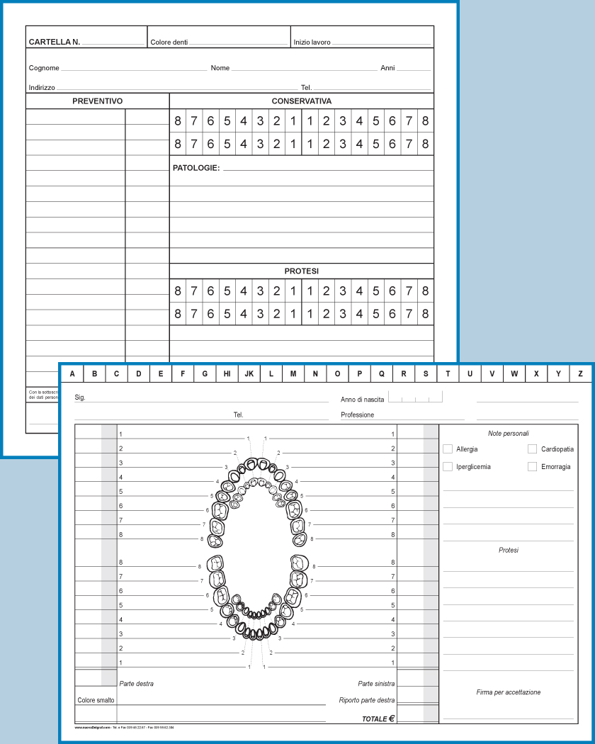

Slide 35
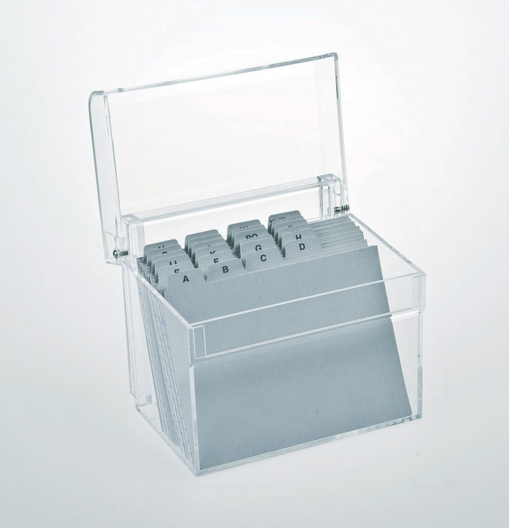

Slide 36
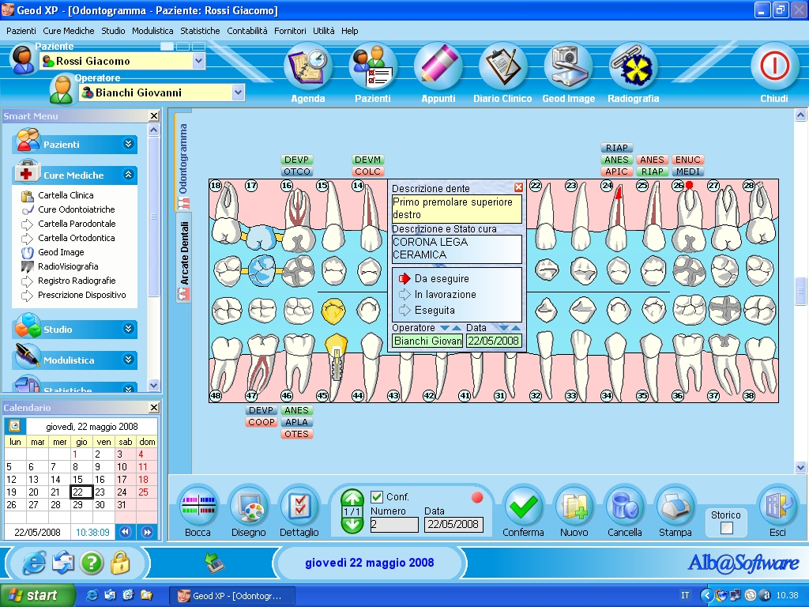

Slide 37
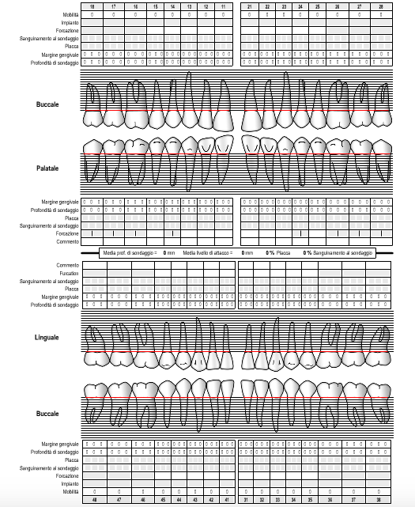

Slide 38
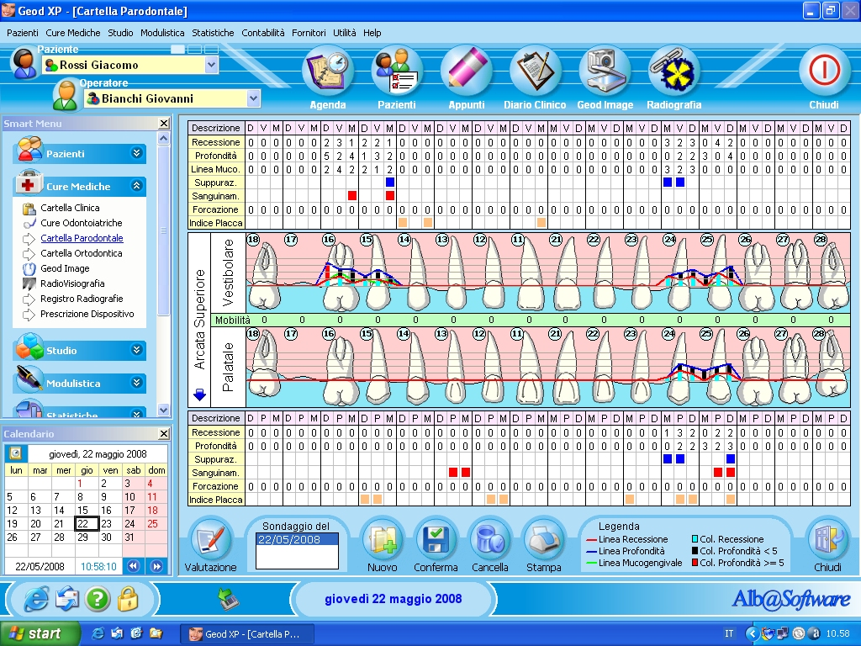

Slide 39
Documentazione associata all’attività clinica
Alcuni documenti sono necessari, altri obbligatori ed altri richiedono la sottoscrizione del paziente
Anamnesi: NECESSARIA, raccolta dal personale sanitario, sottoscritta dal paziente
Piano di cura e preventivo: OBBLIGATORIO e, obbligatoriamente scritto se il paziente ne fa richiesta (e in tal caso sottoscritto). La corresponsione dei compensi NON è subordinata ai risultati delle prestazioni
Consenso informato per il trattamento: OBBLIGATORIO, ma non necessariamente in forma scritta (se sì, sottoscritto dal paziente). L’assenza si configura come COLPA GRAVE.
Consenso alla CBTC (come da raccomandazione del MS del 29/05/2010)
Consenso informato per le radiografie, l’anestesia: CONSIGLIATO
Diario clinico, compilato diligentemente. Correzioni concesse se comprensibili
Modelli studio
Dichiarazione di conformità del DMS(direttiva 46/92/CEE) OBBLIGATORIO da laboratorio a odontoiatra, conservata per 5 anni

Slide 40
Documentazione Radiologica
Sul tema della conservazione della documentazione di diagnostica per immagini, il D.M. del 14 febbraio 1997 (9)distingue:
a) documenti radiologici e di medicina nucleare, definiti come la “documentazione iconografica prodotta a seguito dell’indagine diagnostica utilizzata dal medico specialista nonché… quella prodotta nell’ambito delle attività radiodiagnostiche complementari all’esercizio clinico”;
b) resoconti radiologici e di medicina nucleare, cioè i “referti stilati dal medico specialista radiologo o medico nucleare”.

Slide 41
La documentazione radiologica di cui al punto a) deve essere conservata (su pellicola radiografica, supporto cartaceo o elettronico) per un periodo NON inferiore ai 10 anni, ed essere resa disponibile e/o consegnata su richiesta al paziente o agli aventi diritto.
NOTA: per le CBTC deve essere assicurata adeguata archiviazione e conservazione del consenso informato per un periodo di almeno 5 anni e di tutte le immagini per non meno di 5 anni (come da raccomandazioni ministeriali del 2010)
La documentazione radiologica di cui al punto b) va invece conservata illimitatamente.

Slide 42
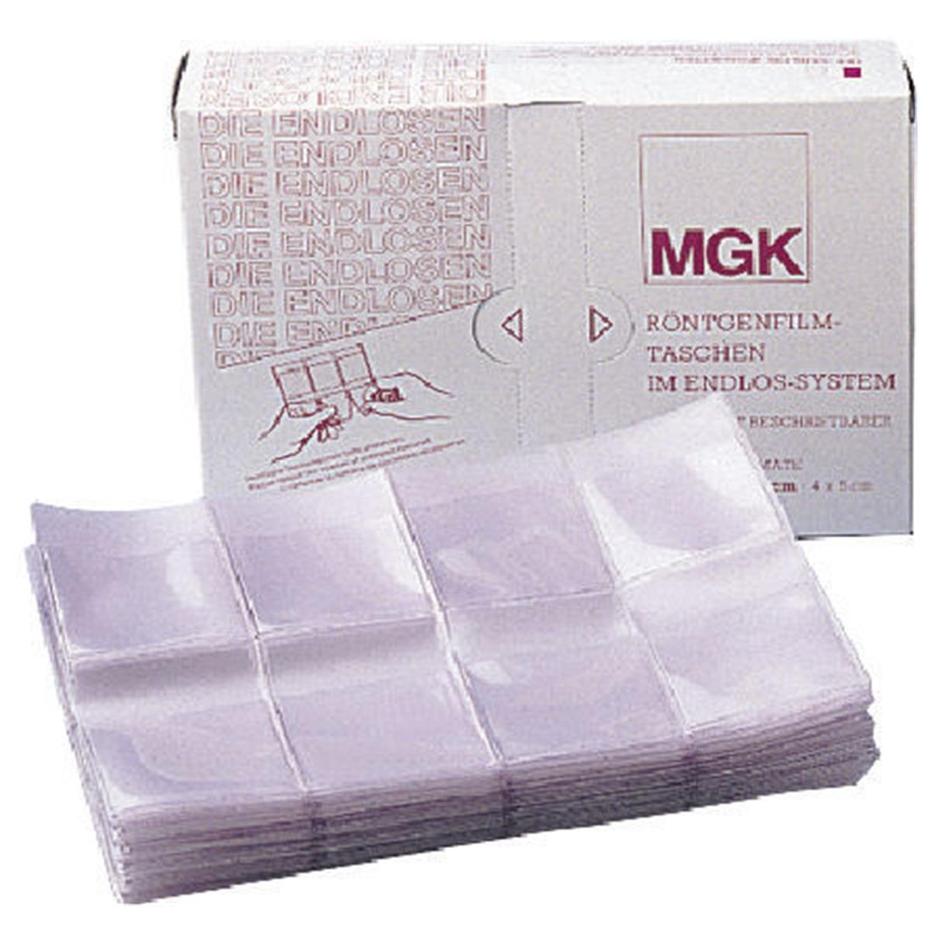

Slide 43
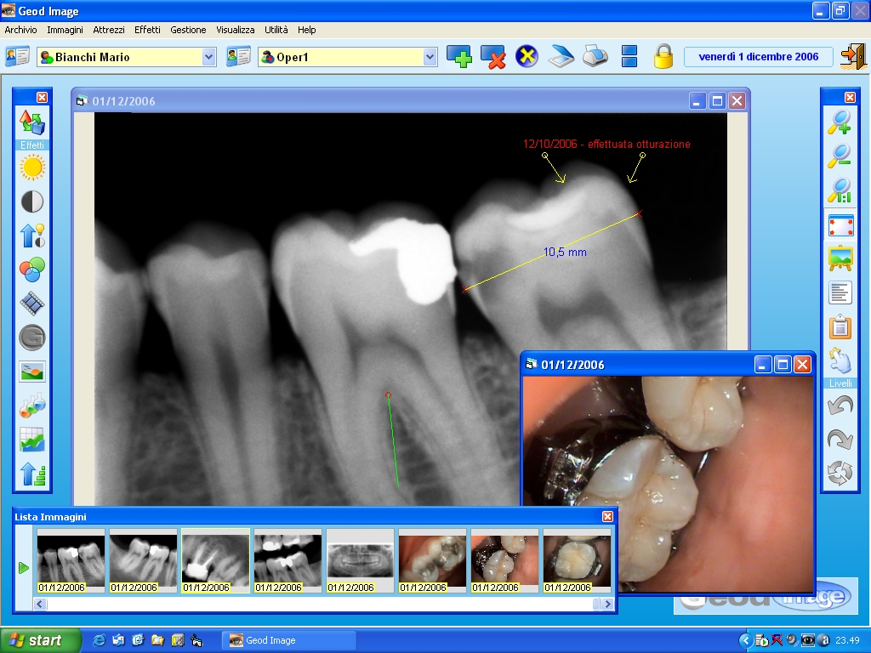

Slide 44
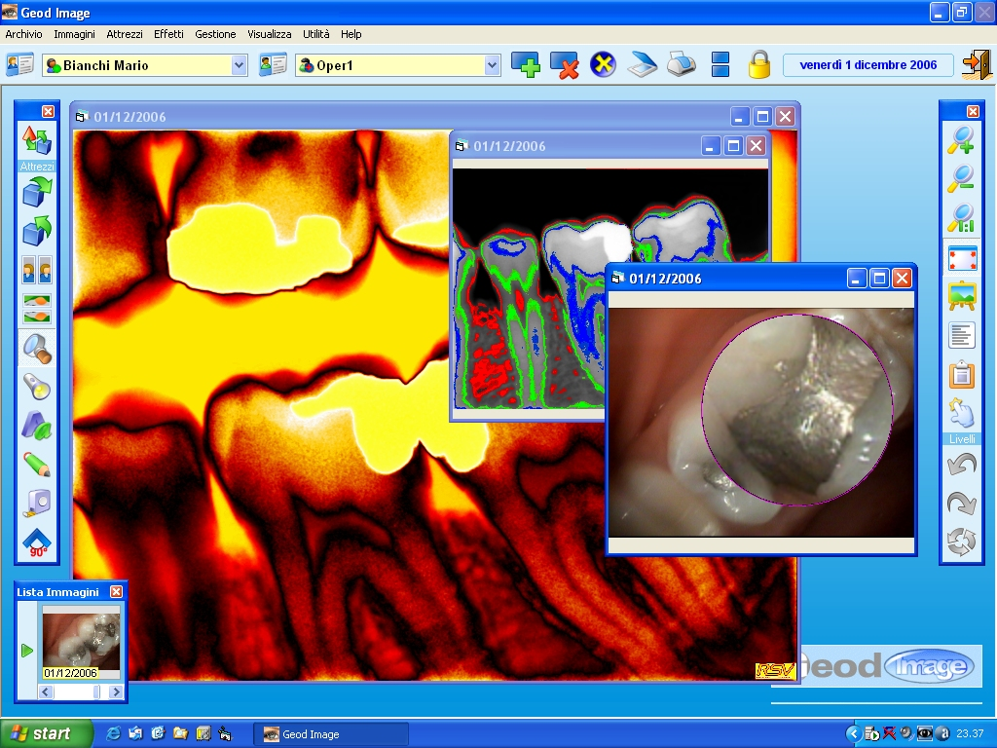

Slide 45
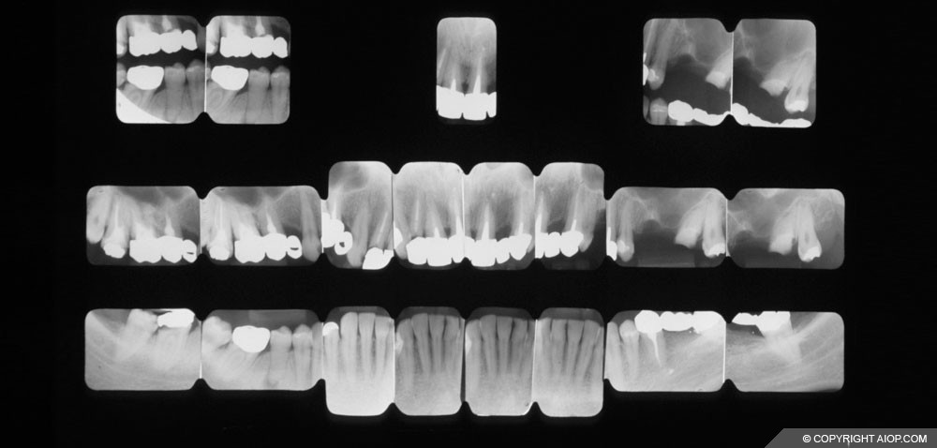

Slide 47
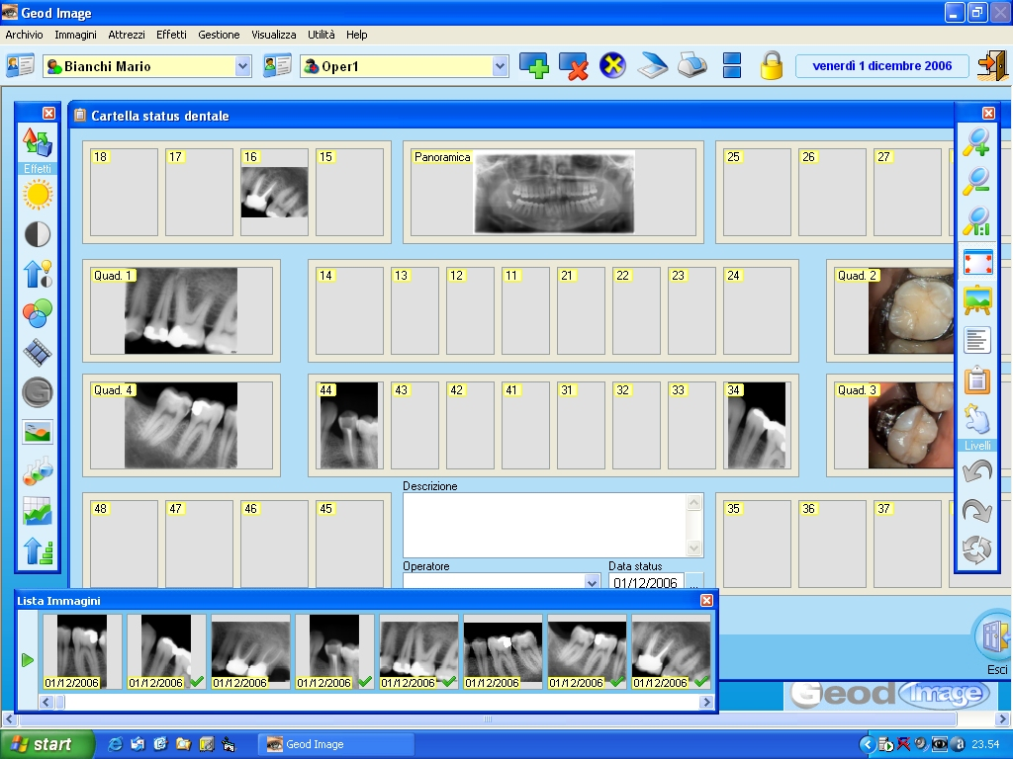

Slide 48
D.LGS. 187/2000: gli esami diagnostici di radiologia sono giustificati e attribuiti ai dentisti come attività complementare all’espletamento della propria branca specialistica solo come ausilio DIRETTO E IMPRESCINDIBILE alla prestazione clinica
Ne deriva che non possono essere effettuati esami per conto di altri professionisti, né essere redatti o rilasciati referti radiologici configurandosi in tal caso come esercizio della professione di radiologo.
Per lo stesso motivo non ha alcun presupposto la consegna in automatico della radiografie effettuate al paziente, poiché si configurerebbe come prestazione radiologica a se stante alla stregua del radiologo.
Il professionista è comunque obbligato alla consegna, in originale o, meglio, in copia unitamente al resto della cartella clinica la paziente che ne facesse richiesta, previa firma di verbale di consegna.

Slide 49
REGISTRO ESAMI RADIOLOGICI
Ai sensi dell’art 12 del DL 187, è obbligatorio registrare tutti gli esami radiologici effettuati, quindi ogni singola lastra.
Il registro può essere cartaceo, in caso di radiografia digitale, il programma di radiologia deve consentire la stampa dell’elenco di radiografie effettuate.

Slide 50
Informazioni amministrative
Preventivo
Ricevute sanitarie
Documenti riguardanti Assicurazioni, Fondi Sanitari..
Nota: queste informazioni possono essere registrate da tutto il personale

Slide 51
DDL CONCORRENZA LEGGE 4 agosto 2017, n. 124
"Il compenso per le prestazioni professionali e' pattuito, nelle forme previste dall'ordinamento, al momento del conferimento dell'incarico professionale. Il professionista deve rendere noto, obbligatoriamente, in forma scritta o digitale, al cliente il grado di complessità dell'incarico, fornendo tutte le informazioni utili circa gli oneri ipotizzabili dal momento del conferimento fino alla conclusione dell'incarico e deve altresi' indicare i dati della polizza assicurativa per i danni provocati nell'esercizio dell'attività professionale. In ogni caso la misura del compenso è previamente resa nota al cliente «obbligatoriamente, in forma scritta o digitale,» con un preventivo di massima, deve essere adeguata all'importanza dell'opera e va pattuita indicando per le singole prestazioni tutte le voci di costo, comprensive di spese, oneri e contributi ..."

Slide 52
Fatture
Le fatture emesse e ricevute, devono essere conservate, ai fini tributari, per un periodo minimo di 5 anni decorrenti dal 31 dicembre dell’anno in cui è stata presentata la dichiarazione alla quale si riferiscono le registrazioni (per i documenti relativi agli anni fino al 2015 compreso, è di 4 anni) Questo è infatti il termine ordinario entro cui l’Agenzia delle Entrate può procedere all’accertamento ai fini delle imposte sul reddito (Irpef e Ires). Dal punto di vista civilistico, però, la conservazione è di 10 anni.
Le fatture cartacee conservate con i sistemi tradizionali devono essere conservate in Italia con cura e diligenza. Chi è solito creare le fatture al computer e conservarle nell’hard disk (interno o esterno) deve comunque stamparle o farne backup poiché, qualora un virus o un guasto dovesse renderne impossibile la ricostruzione, egli sarebbe ritenuto comunque responsabile.

Slide 53
Conclusioni
Il compito a cui dobbiamo lavorare, non è di arrivare alla sicurezza, ma di arrivare a tollerare l’insicurezza.
(Erich Fromm)

Slide 54
GRAZIE…ma soprattutto, complimenti, PER L’ATTENZIONE

